Slide 1
Тема №2
Организация связи в тактическом звене управления.
Занятие №7
Управление системой и взводом связи при подготовке и в ходе боя.

Slide 2
Учебные вопросы:
1. Должностные лица по связи в мсб (тб), адн и их обязанности
2. Содержание управлению связью

Slide 3
Должностные лица по связи в мсб (тб), адн и их обязанности

Slide 4
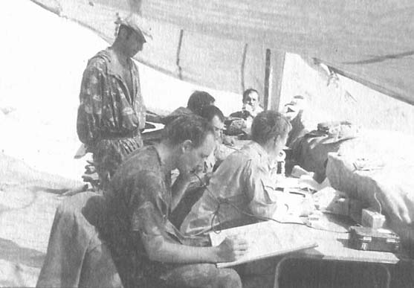
Начальник штаба руководит связью через начальника связи.
Он обязан:
- устанавливать общий порядок использования средств связи и режим работы связи по этапам боевых действий;
- определять порядок установления и поддержания связи между подчиненными, приданными, поддерживающими и взаимодействующими частями (подразделениями);
- ставить задачу начальнику связи на организацию и обеспечение связи;
- отдавать распоряжения по связи подчиненным;
- организовывать контроль за работой и безопасностью связи.

Slide 5
При постановке задачи начальнику связи начальник штаба указывает:
- построение боевого (походного) порядка батальона;
- задачи батальона и подразделений, порядок взаимодействия между ними;
организацию, размещение, места и время развертывания ПУ, порядок и направления их перемещения;
с кем, к какому времени, какими средствами установить связь и на какие направления обратить особое внимание;
порядок использования средств связи и режим работы связи по этапам боевых действий;
порядок восстановления связи при выходе из строя ПУ;
время готовности связи.

Slide 6
Органами управления связью мсб(тб), адн являются:
начальник связи (командир взвода связи),
командиры отделений связи
другие должностные лица, назначаемые для управления связью
Начальник связи является прямым начальником всего личного состава подразделений связи.
Отвечает за боевую и мобилизационную готовность подчиненных подразделений связи, своевременную организацию связи и состояние связи, устойчивое функционирование системы связи.

Slide 7
Начальник связи батальона обязан:
- постоянно знать тактическую и радиоэлектронную обстановку и обста-новку по связи, а также состояние связи в подчиненных подразделениях;
- своевременно принимать решение на организацию и обеспечение связи;
- руководить планированием связи и развертыванием системы связи;
- разрабатывать распоряжение по связи и ставить задачи должностным лицам по связи;
- обеспечивать и контролировать своевременность прохождения информации в системе связи;
- предусматривать меры по обеспечению связи при выходе из строя ПУ батальона и приеме на себя управления подчиненными инстанциями;
- разрабатывать и осуществлять мероприятия по безопасности засекреченной связи и по защите системы связи от средств технической разведки, воздействия средств РЭБ и ОМП;
- организовывать контроль за соблюдением порядка использования средств связи, средств АСУВ и установленных режимов работы РЭС;

Slide 8
- организовывать прием и доставку секретных и почтовых отправлений;
- своевременно осуществлять планирование и организацию технического обеспечения связи и АСУВ;
- изучать и обобщать опыт организации связи и доводить его до подчиненных;
- знать степень обученности личного состава;
- знать потери личного состава и средств связи подразделений и принимать меры к их восполнению;
- своевременно представлять данные по связи в боевое донесение;
вести рабочую карту.

Slide 9
Начальник связи батальона одновременно является
начальником узла связи КНП батальона.
Начальник узла связи отвечает за постоянную готовность и устойчивую работу узла.
Он обязан:
- знать боевую обстановку и состояние связи в батальоне;
- руководить развертыванием (свертыванием) и перемещением узла связи и обеспечивать своевременное установление и поддержание устойчивой связи;
- обеспечивать своевременную передачу (доставку) боевых документов, команд, сигналов боевого управления и оповещения, проходящих через узел связи, и контролировать их учет;
- осуществлять контроль за техническим состоянием и правильной эксплуатацией средств связи и своевременным проведением технического обслуживания;

Slide 10
- организовать и обеспечивать четкое несение дежурства и выполнение требований руководства по оперативно-технической службе на узле связи;
- при нарушениях связи немедленно принимать меры по ее восстановлению;
- обеспечивать бесперебойную работу связи с вышестоящим штабом, знать места расположения и порядок перемещения его узлов (станций связи, обходные направления для связи с ними;
- обеспечивать выполнение установленных режимов работы различных средств связи, мероприятий по защите связи от средств технической разведки и радиоэлектронной борьбы противника, требований безопасности связи и электромагнитной совместимости всех радиоэлектронных средств, размещенных на КНП;
- организовывать инженерное оборудование, маскировку, защиту от оружия массового поражения, охрану и оборону узла связи.

Slide 11
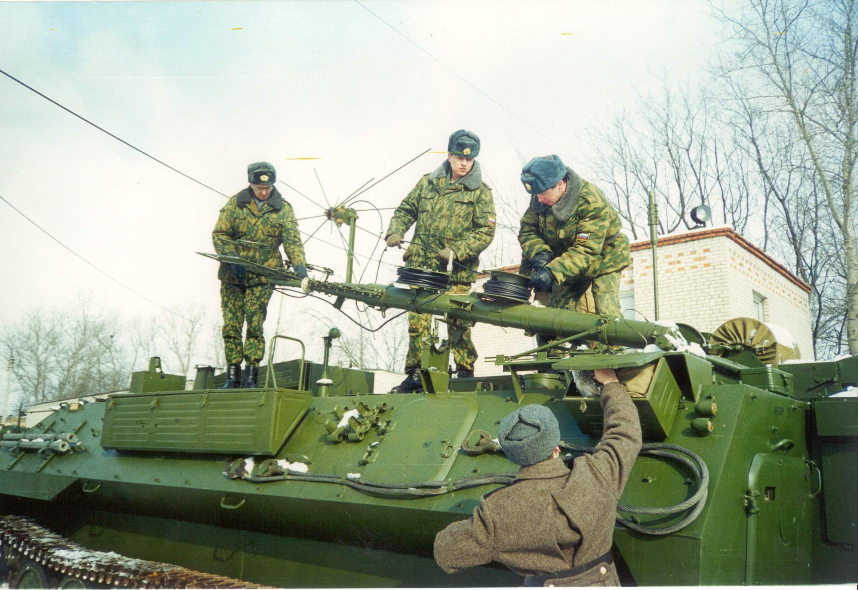
Командир отделения (начальник станции) связи отвечает за боевую и мобилизационную готовность вверенного ему подразделения, своевременное и качественное выполнение поставленных задач, боевую подготовку, морально-психологическое состояние и воинскую дисциплину подчиненного личного состава.
Он обязан:
- знать данные об обстановке и состоянии связи, обеспечиваемой подразделением, а также состояние подчиненных;
- своевременно принимать решения, руководить планированием и боевым применением подразделения; организовывать взаимодействие и поддерживать его с другими подразделениями связи части;
- организовывать и контролировать оперативно-техническую службу на линиях связи, развернутых подразделением, техническую эксплуатацию техники связи и АСУ.

Slide 12
Содержание управления связью.

Slide 13
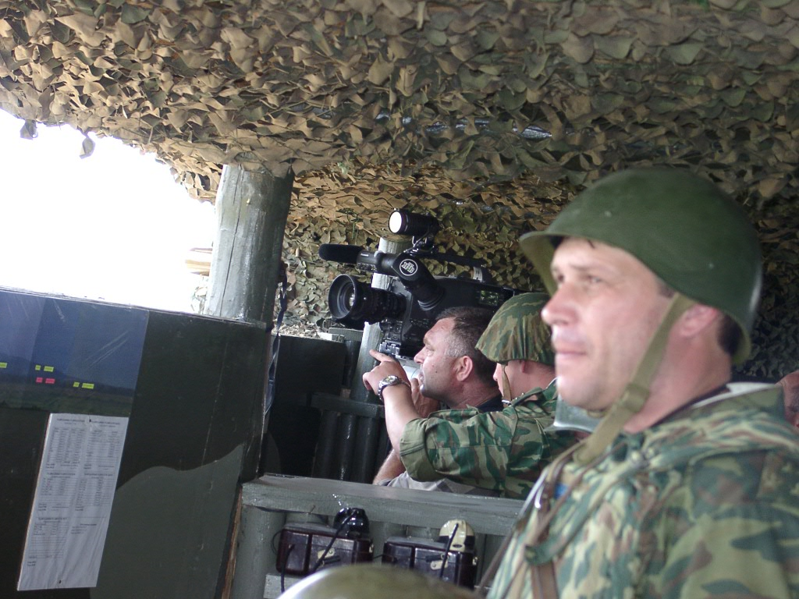
Организационно-техническую основу управления подразделениями, силами и средствами батальона составляет система управления, представляющая собой совокупность функционально связанных между собой органов управления (командиров), командно-наблюдательных пунктов и средств управления.

Slide 14
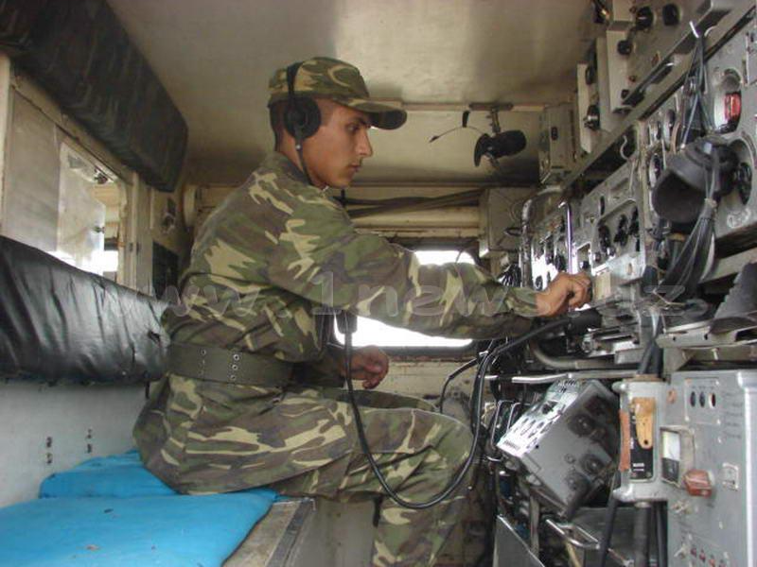
Средства управления включают в себя средства связи и автоматизированную систему управления, технические средства скрытного управления войсками, обработки информации и производства расчетов, оформления и размножения.

Slide 15
Управление связью заключается в целенаправленной деятельности начальника связи, штаба части, командиров подразделений, других органов управления связью по созданию (развитию) и всесторонней подготовке системы, подразделений связи части в постоянной готовности к обеспечению управления подразделениями, а также руководству системой и подразделениями связи при выполнении поставленных задач.

Slide 16
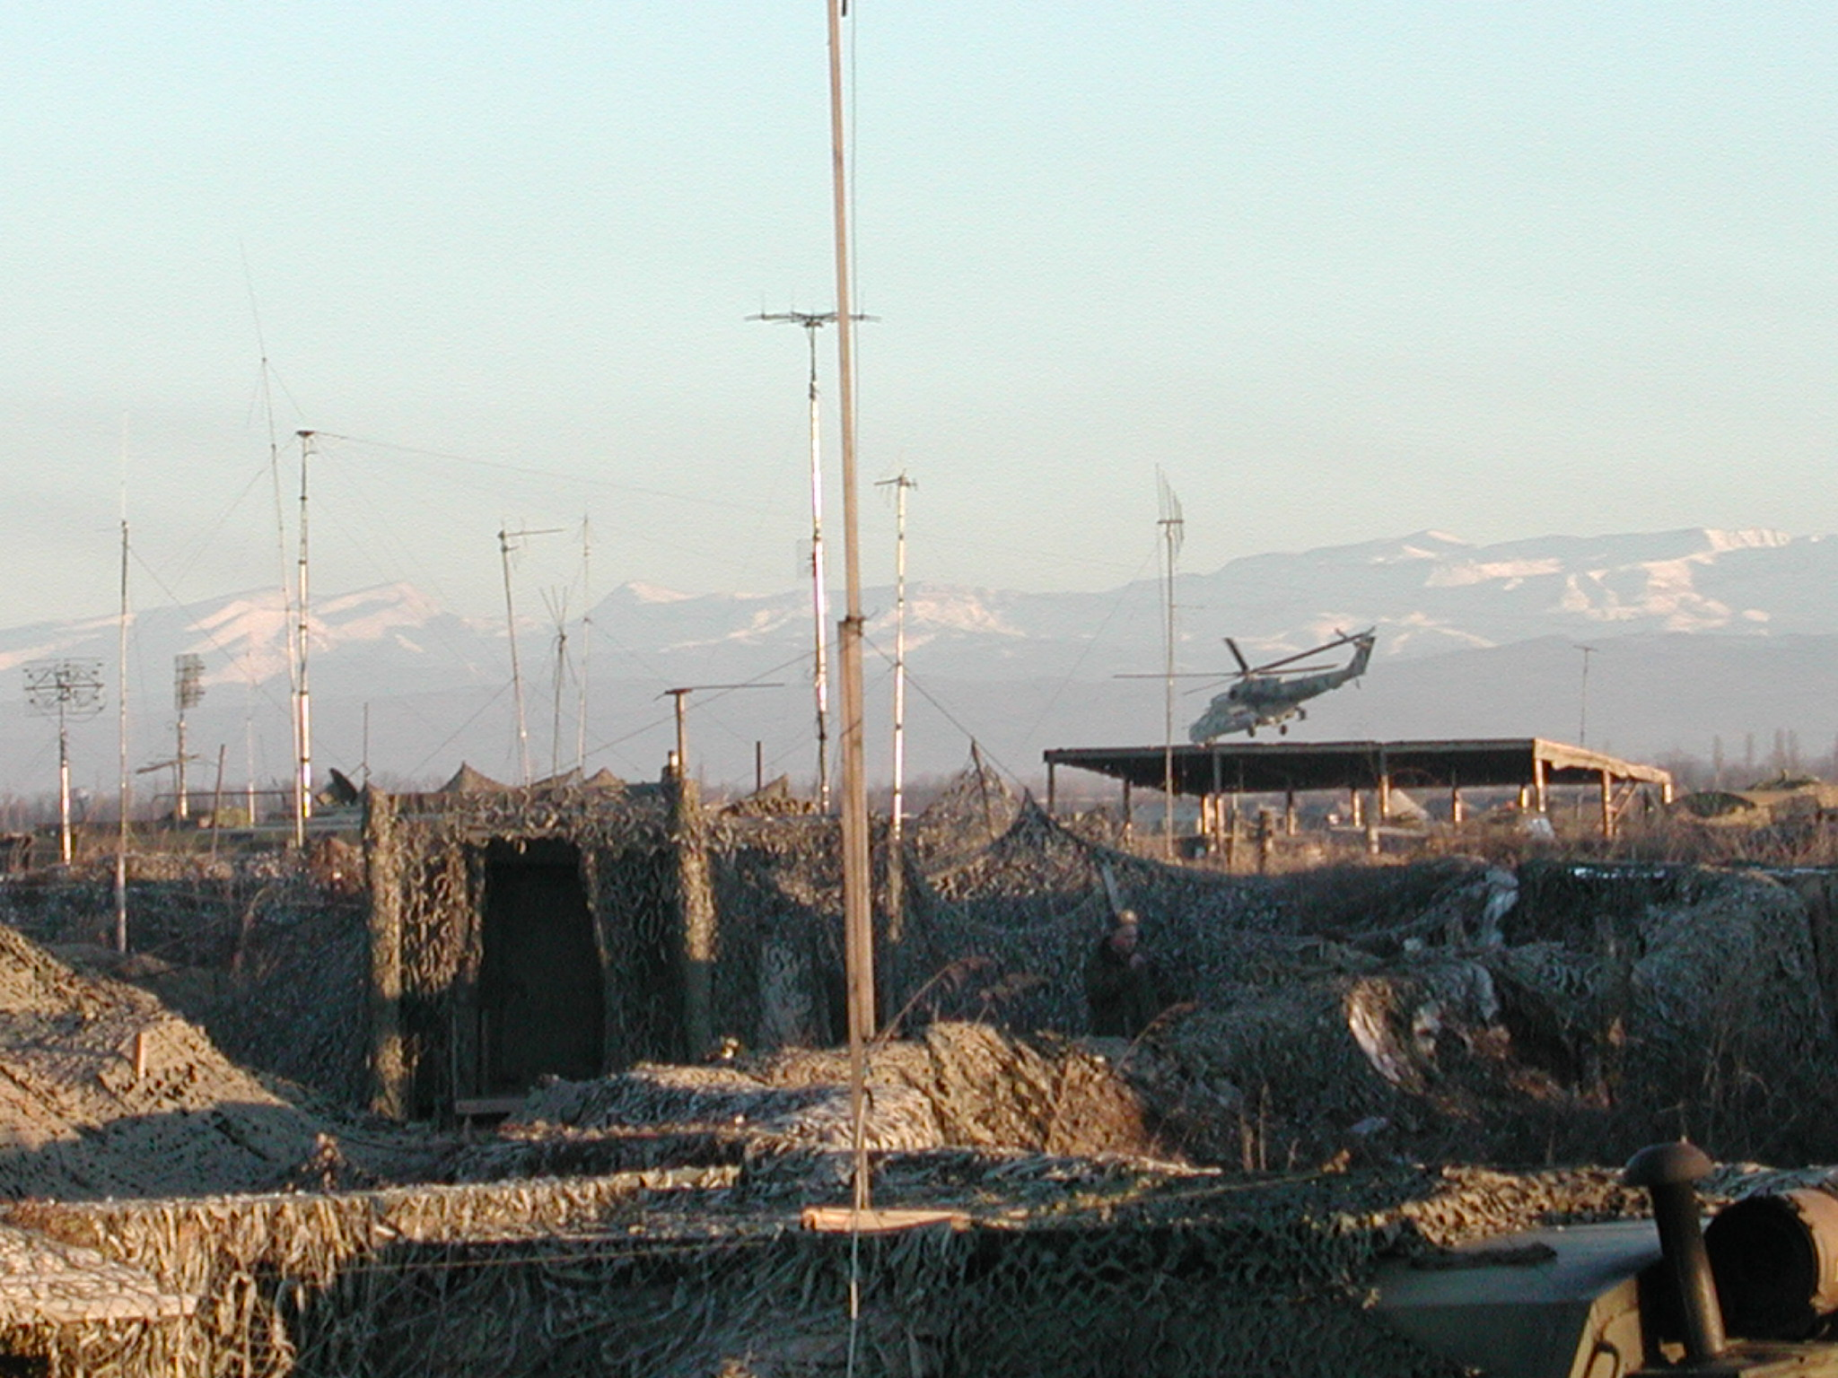
Управление связью должно обеспечивать:
- своевременное и скрытное развертывание системы связи и наращивание ее в ходе боевых действий;
- устойчивость и непрерывность работы системы связи; осуществление гибкого маневра линиями, каналами и средствами связи в соответствии со складывающейся обстановкой;
- своевременное прохождение всех видов информации в системах управления войсками;
- осуществление мероприятий по защите системы связи от технических средств разведки, поражения и радиоэлектронного подавления противника;
- боевую и мобилизационную готовность подразделений связи, эффективное использование их возможностей;
- оперативное восстановление связи, а также боеспособности подразделений связи;
- выполнение требований по безопасности связи.

Slide 17
Управление связью включает:
- непрерывное добывание, сбор, обработку, изучение, анализ, оценку и отображение данных обстановки и состояния связи;
- принятие решения на организацию связи; доведение задач до подчиненных;
- планирование связи на боевые действия, другие виды боевой деятельности части;
организацию и поддержание взаимодействия;
организацию и проведение мероприятий по всем видам обеспечения применения системы, части и подразделений связи;
- руководство подготовкой подчиненных органов управления связью, подразделений связи к применению;
- организацию и осуществление контроля и помощи подчиненным подразделениям связи;
- непосредственное руководство действиями подразделений связи при выполнении ими поставленных задач;
- организацию и контроль безопасности связи и защиты информации

Slide 18
Принципы управления связью
устойчивость
оперативность
требования
непрерывность
скрытность

Slide 19
  Устойчивость управления достигается:
  правильным уяснением задач, поставленных командиром и начальником штаба;
  настойчивым проведением в жизнь принятых решений на организацию связи;
  созданием и своевременным развертыванием пунктов управления связью и поддержанием их в высокой боевой готовности, умелой организацией работы на них отделения связи и дежурных смен (боевых расчетов);
  поддержанием устойчивой связи со старшими начальниками, подчиненными и взаимодействующими частями и подразделениями связи;
  умелым расположением пунктов управления связью и организацией их всестороннего обеспечения.

Slide 20
  Непрерывность управления достигается:
  своевременным сбором данных, постоянным знанием и всесторонней оценкой реально сложившейся обстановки;
  своевременным принятием решений и четкой постановкой задач подчиненным;
  комплексным использованием всех технических средств связи и средств автоматизации управления связью;
  своевременным перемещением пунктов управления связью;
  быстрой передачей (при необходимости) управления связью с основного пункта управления на запасный и восстановлением нарушенного управления связью.

Slide 21
  Оперативность управления достигается:
  способностью начальника связи осуществлять весь цикл управления связью в сроки, позволяющие подчиненным производить необходимую подготовку и выполнять поставленные им задачи;
  быстрым реагированием на изменения обстановки;
  своевременным влиянием на систему, подразделения связи в интересах выполнения поставленных задач;
  применением средств автоматизации управление связью.

Slide 22
  Скрытность управления достигается:
  скрытным размещением и перемещением пунктов управления связью;
  использованием для постановки задач подчиненным метода личного общения;
  применением для управления средств скрытой связи, техническими и организационными мерами защиты информации при использовании технических средств передачи и обработки информации по управлению связью;
  строгим соблюдением правил и порядка использования средств связи и автоматизации управления связью, установленных режимов их работы и мер радиомаскировки;
  ограничением круга лиц, привлекаемых к разработке документов по связи на боевые действия и других планирующих и распорядительных документов по управлению связью;

Slide 23
  правильной организацией секретной работы, особенно в полевых условиях;
  обеспечением надежной сохранности документов;
  воспитанием личного состава в духе высокой бдительности;
  своевременным выявлением возможных каналов утечки секретной информации и их закрытием.

Slide 24
Для обеспечения работы пункта управления связи назначается
дежурная смена.
В батальоне, как правило, деятельностью пункта управления связью руководит непосредственно начальник связи батальона, который исполняет обязанности дежурного по связи.
Кроме него в состав смены может входить один, максимум два военнослужащих из состава взвода связи.

Slide 25
Дежурный по связи обязан:
- постоянно знать в необходимом объеме боевую обстановку по связи, состояние связи в батальоне и вести рабочую карту;
- осуществлять контроль за прохождением сообщений и принимать меры к своевременной их передаче (доставке);
- следить за выполнением мероприятий по защите системы связи и принимать меры к пресечению нарушений режимов и порядка использования связи;
- принимать меры к восстановлению нарушенных связей;
- информировать начальника штаба батальона о состоянии связи;
- руководить работой должностных лиц по связи при установлении, обеспечении и восстановлении нарушенных связей;
- знать состояние, место расположения резерва сил и средств связи и по указанию начальника связи вводить его в действие;
- докладывать дежурному по связи вышестоящего штаба и информировать дежурных по связи (начальников связи) взаимодействующих соединений (частей), начальников связи приданных частей (командиров подразделений связи) об изменениях в обстановке и системе связи, о сроках и районах перемещения узлов связи;
- осуществлять контроль за состоянием связи в подразделениях батальона.

Slide 26
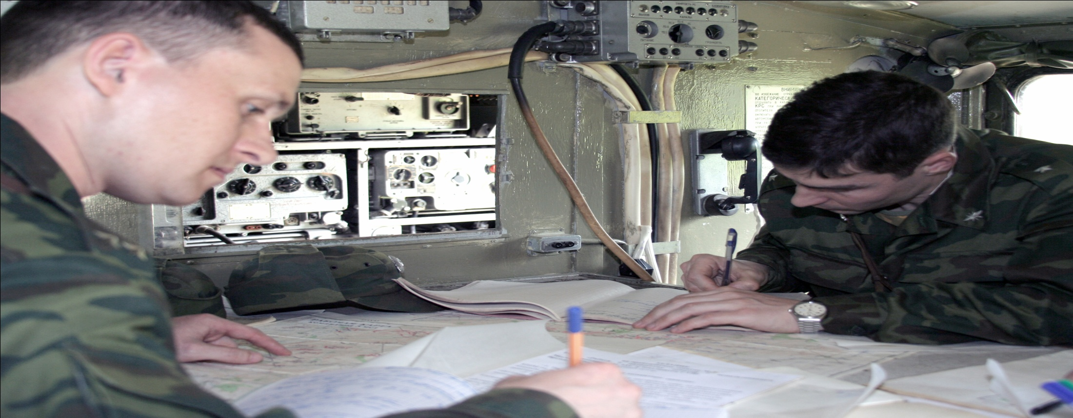
Основная документация на ПУС:
- рабочая карта;
- схема (таблица) организации радиосвязи;
- таблица распределения ключевых документов к аппаратуре ЗАС;
- таблицы позывных узлов (станций) связи, должностных лиц;
- схема организации служебной связи;
- таблица сигналов для управления системой и подразделениями связи;
- журнал приказаний (распоряжений, донесений) и график состояния связи;
- справочные документы.

